Slide 1

Press Bin
Team 3.14Engine

Slide 2
Product Descriptions
기존의 쓰레기통
PressBin
비위생적
비효율적
불편함
위생적
효율적
환경적
비용절약

Slide 3
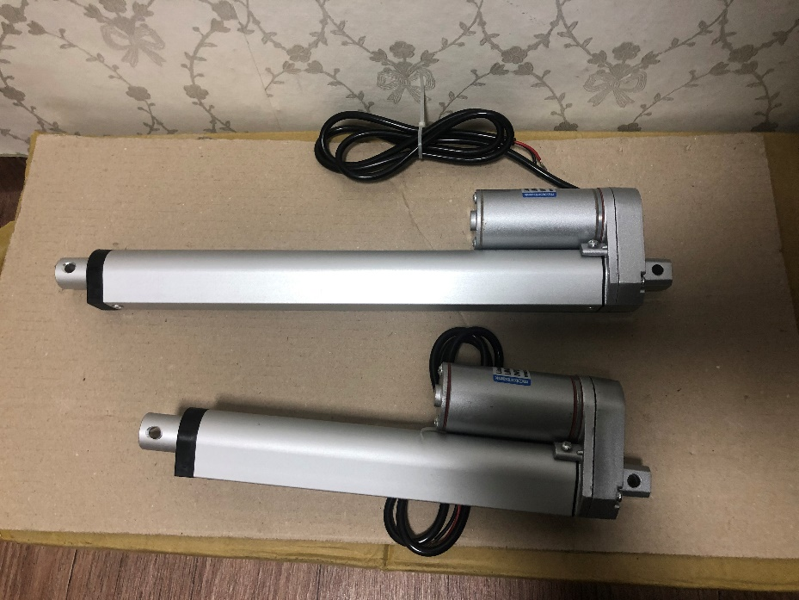
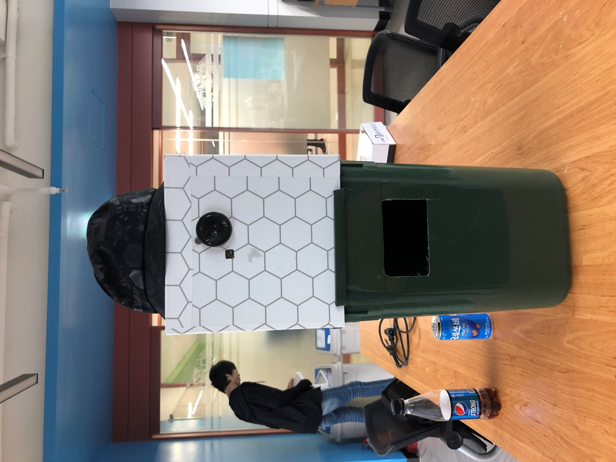
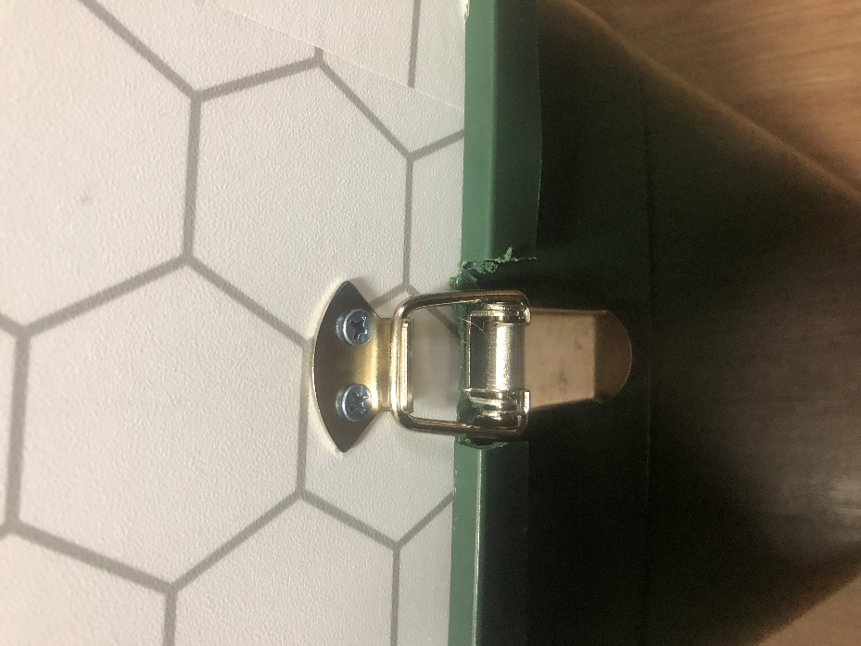
Product
Performance
높은 출력
높은 호환성
쉬운 부품 교체
강력한 결합
PRESENTATION

Slide 4
Algorithm -초음파-
ultra_sonic = analogRead(US);
Serial.println(ultra_sonic);
if (ultra_sonic < 64) {
digitalWrite(ENV, LOW); // RUN
digitalWrite(DIR, LOW); // 나옴
pop = true;
current_mill = 1;
}

Slide 5
Algorithm –스트로크-
Serial.println(current_mill);
Serial.println(full_been);
if(pop == true){
while((current_mill = millis()) - previous_mill < 22000){
digitalWrite(ENV, LOW); // RUN
digitalWrite(DIR, HIGH); //
}
timer0_millis =0;
}

Slide 6
Algorithm –압력센서-
if(current_mill != 0) {
while(((current_mill = millis()) - previous_mill < 22000) && (full_been == false && pop == true)) {
Serial.println(current_mill);
Serial.println(pressure_sensor=analogRead(PS));
if((pressure_sensor= analogRead(PS)) > 200) {
full_been = true;
digitalWrite(ENV, LOW); // RUN
digitalWrite(DIR, HIGH); //
}}
timer0_millis =0;
}
if(full_been == true) {
while((push_button= digitalRead(sw)) != false) {
loop2(&push_button);}
pop = false;}

Slide 7
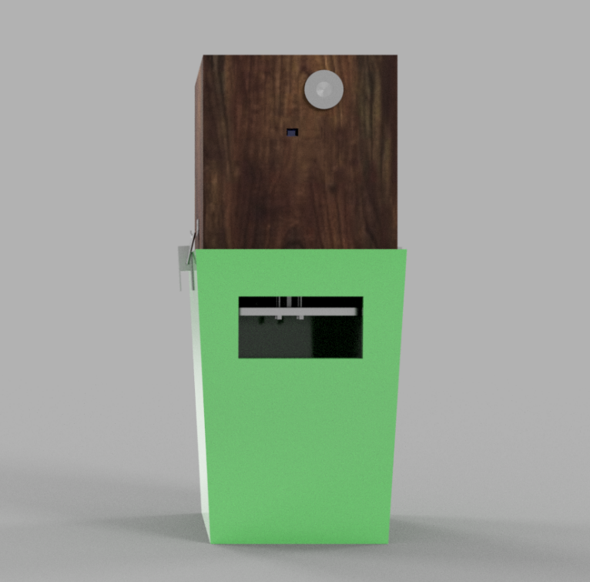
프레스빈의 모델링
헤드와 쓰레기통의 쉬운분리
강한 압력을 견딜 수 있는 재료
쉬운 수리와 개조
구조는 외관상 크게 두부분으로 나뉘어짐
Product
Structure

Slide 8
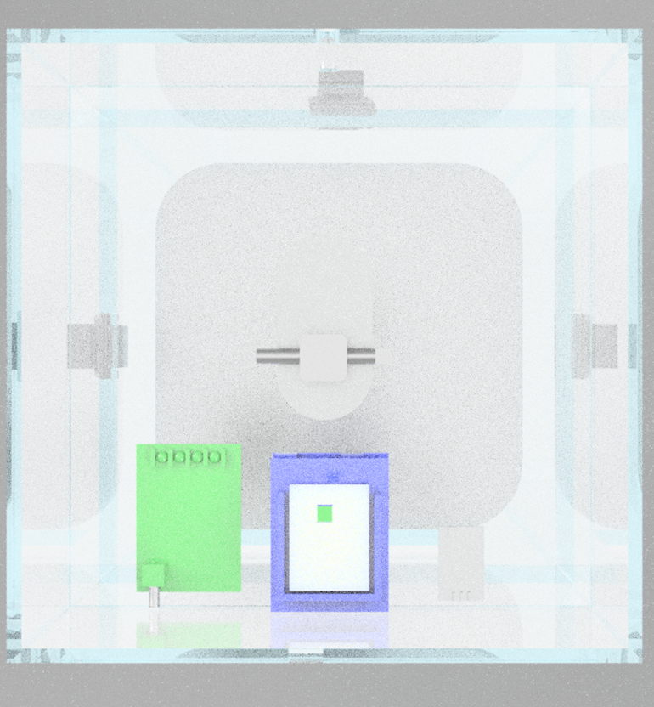
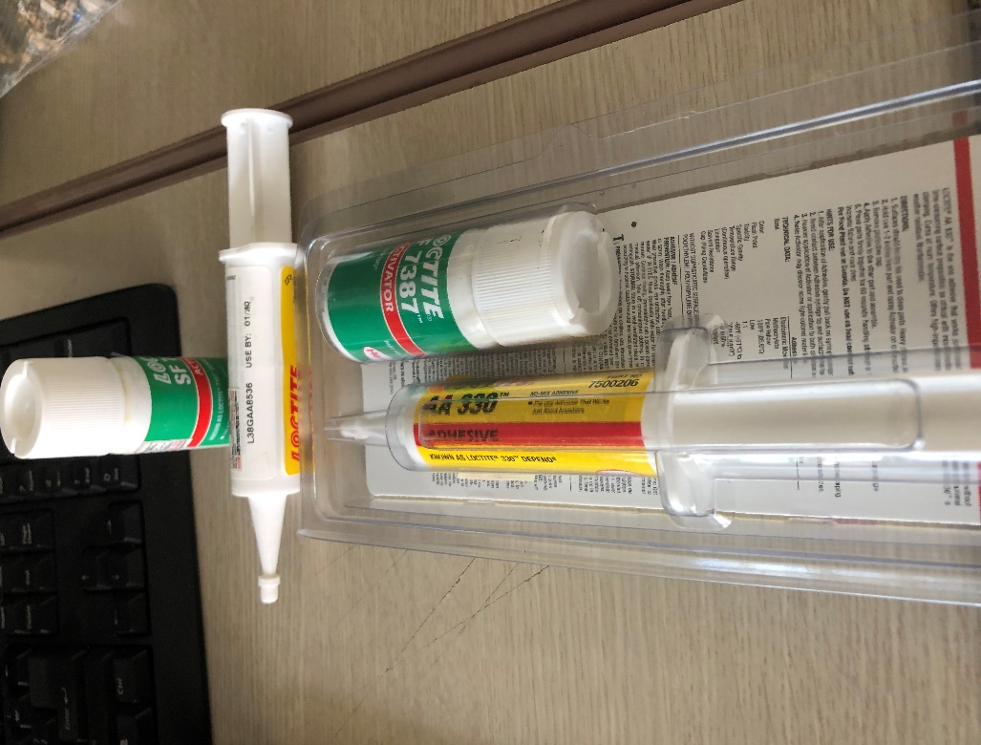
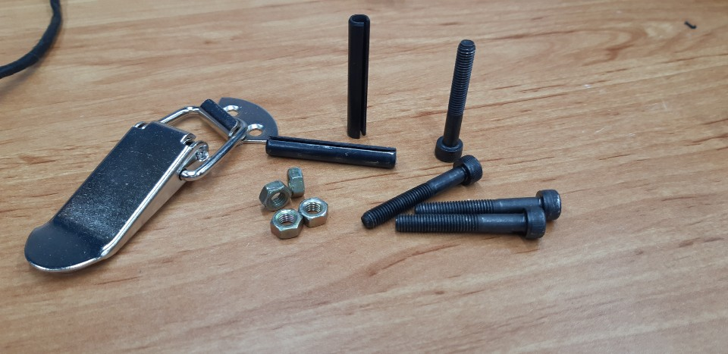
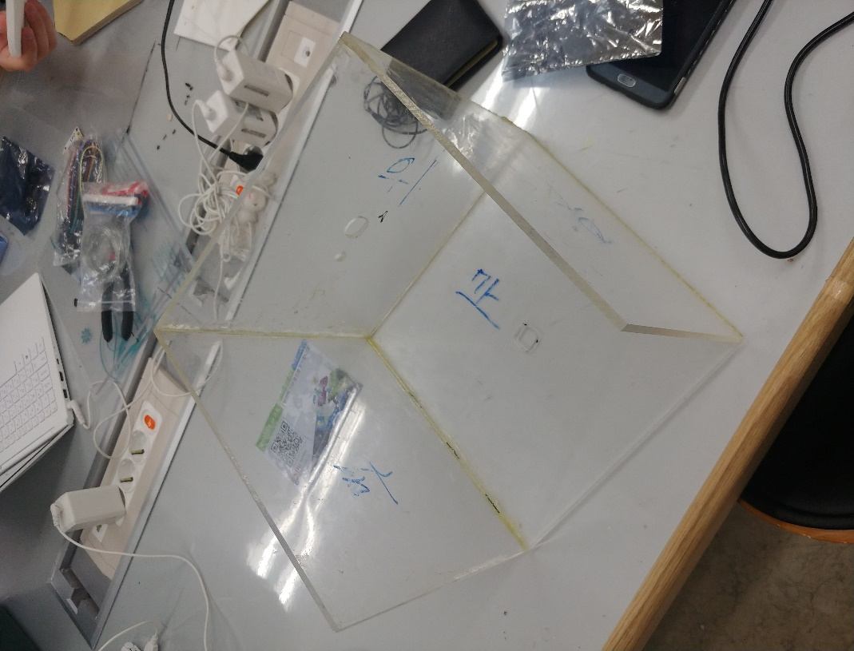
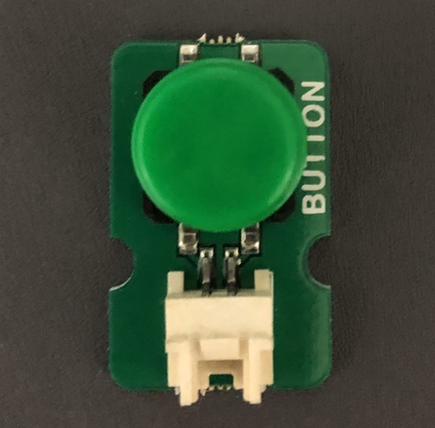
Product
상단부
Structure

Slide 9
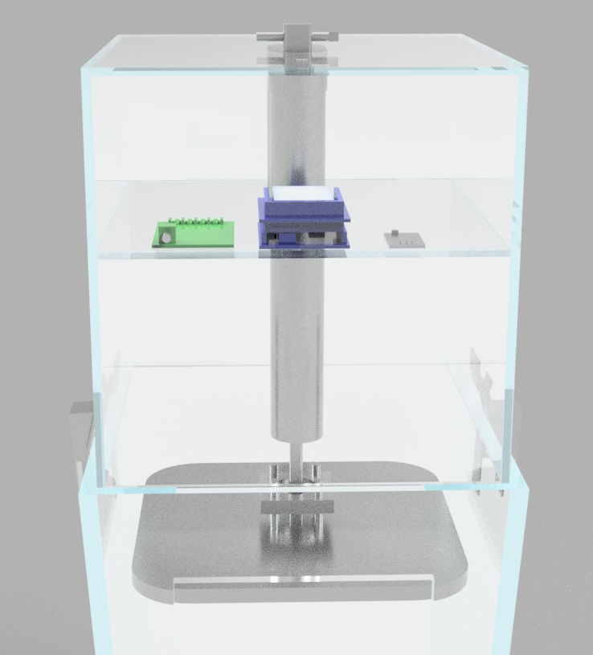
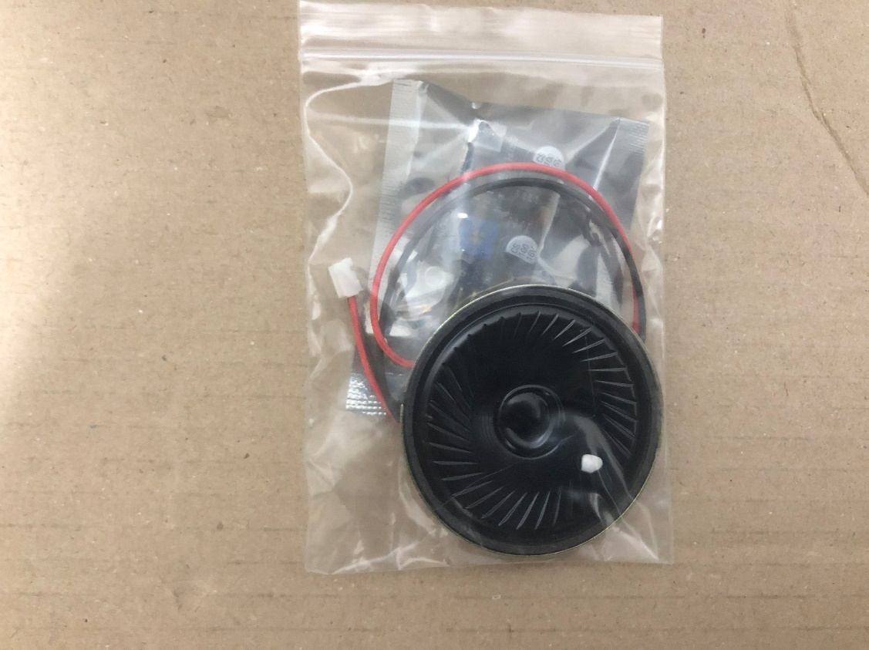
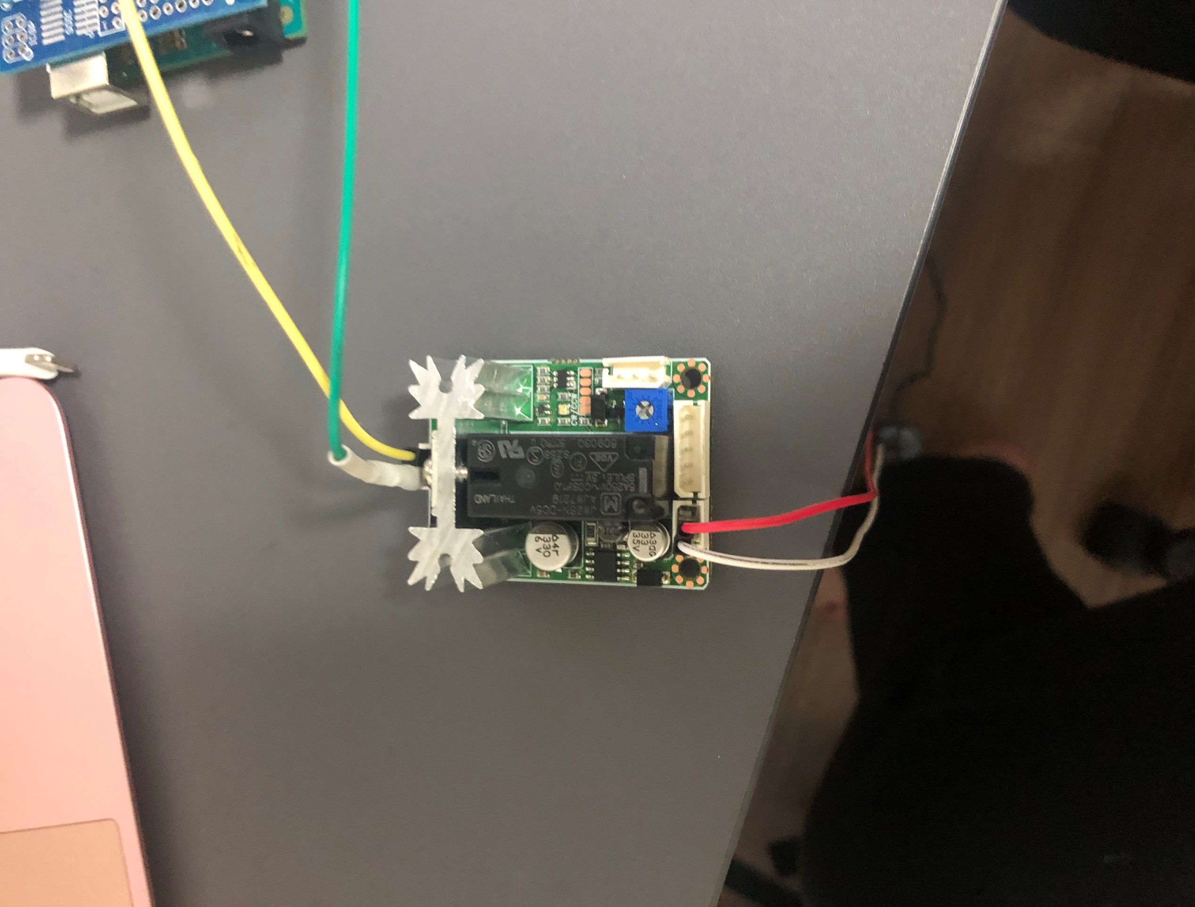
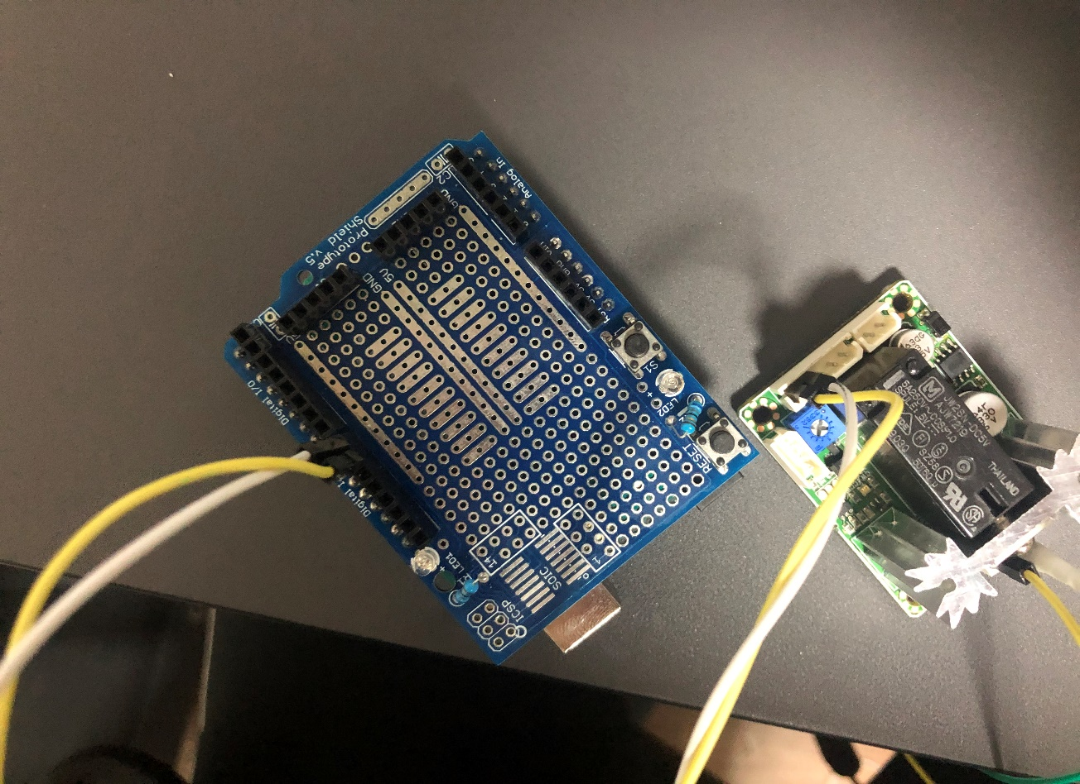
Product
정면부
Structure

Slide 10
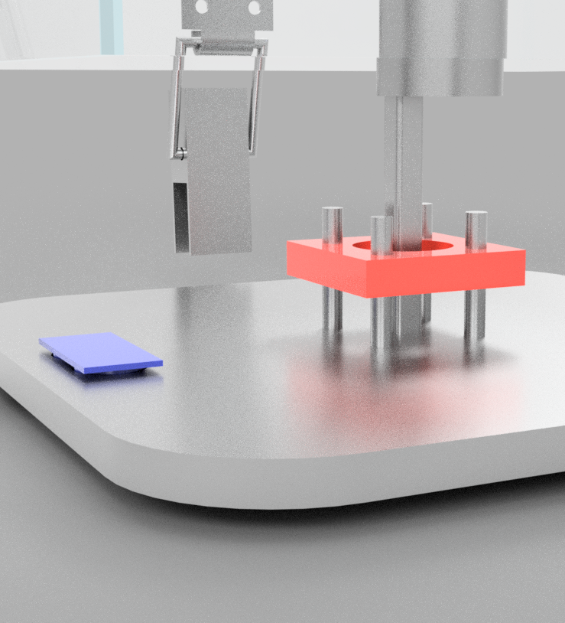
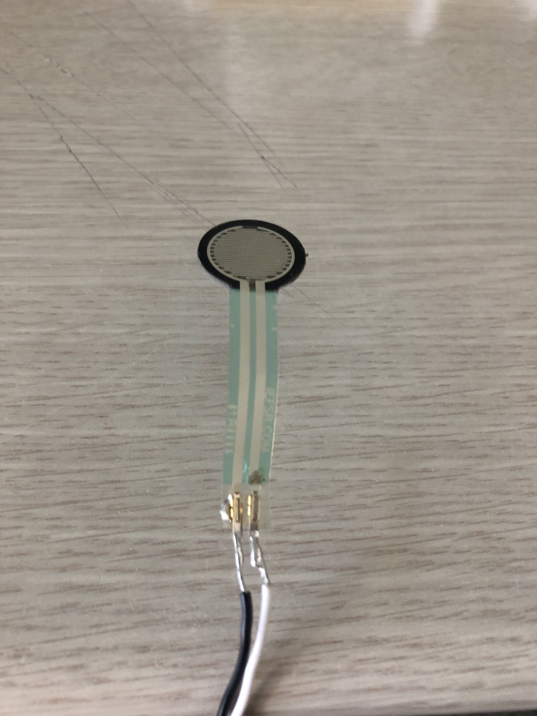
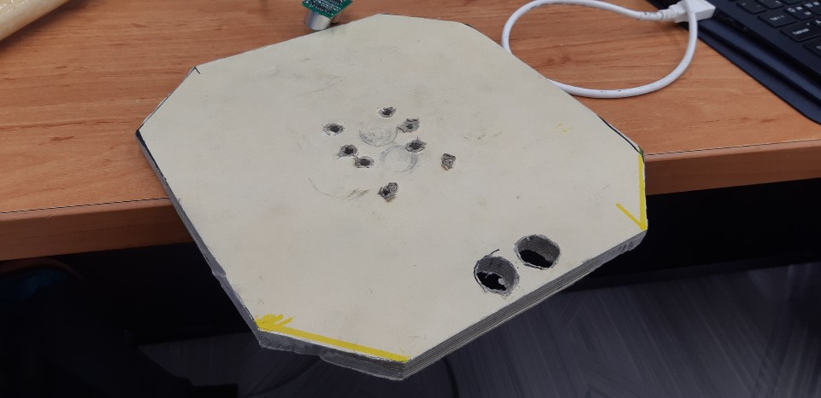
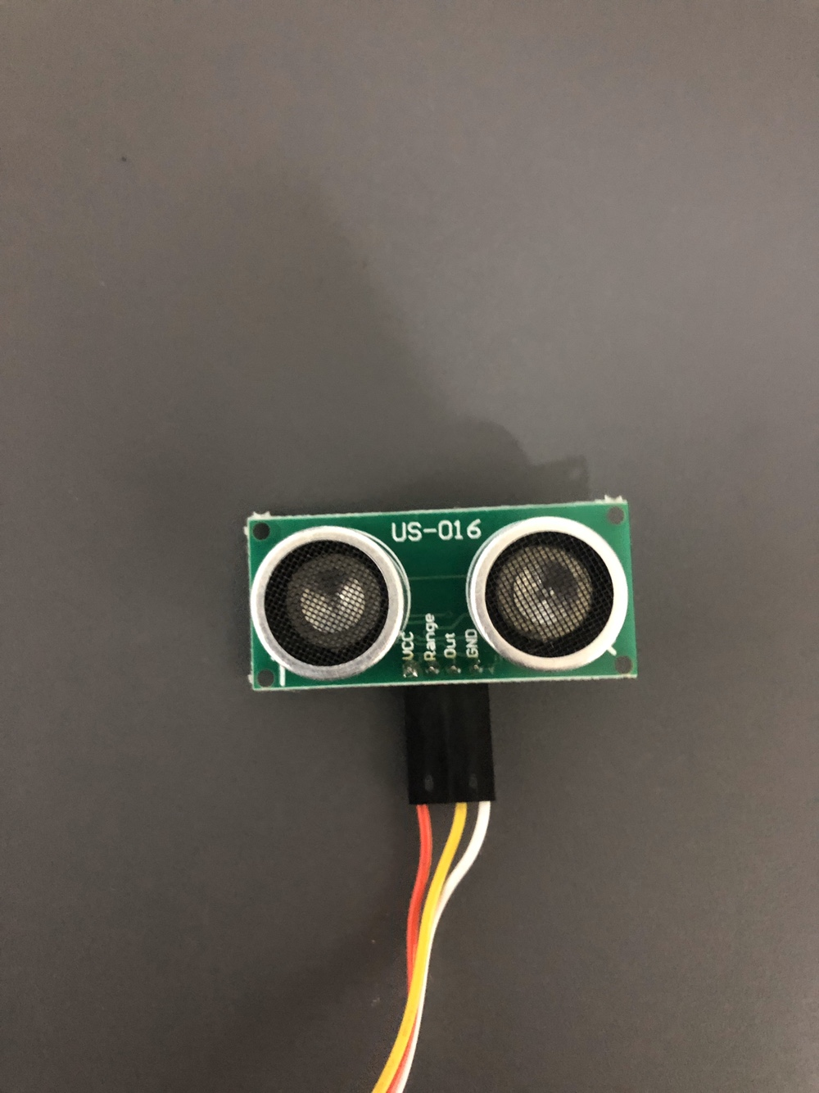
Product
압축뭉치
Structure

Slide 11
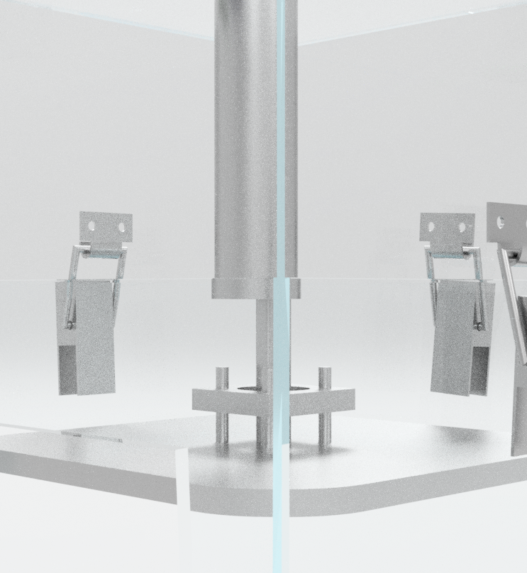
Product
매미고리
Structure

Slide 12
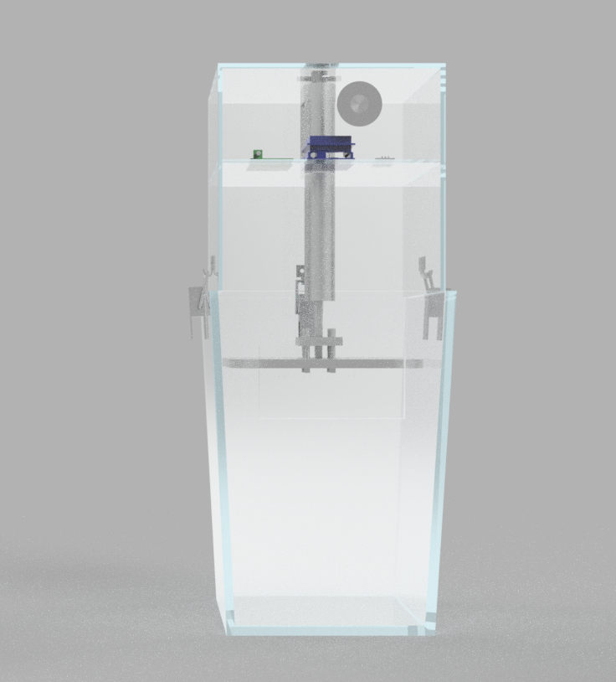
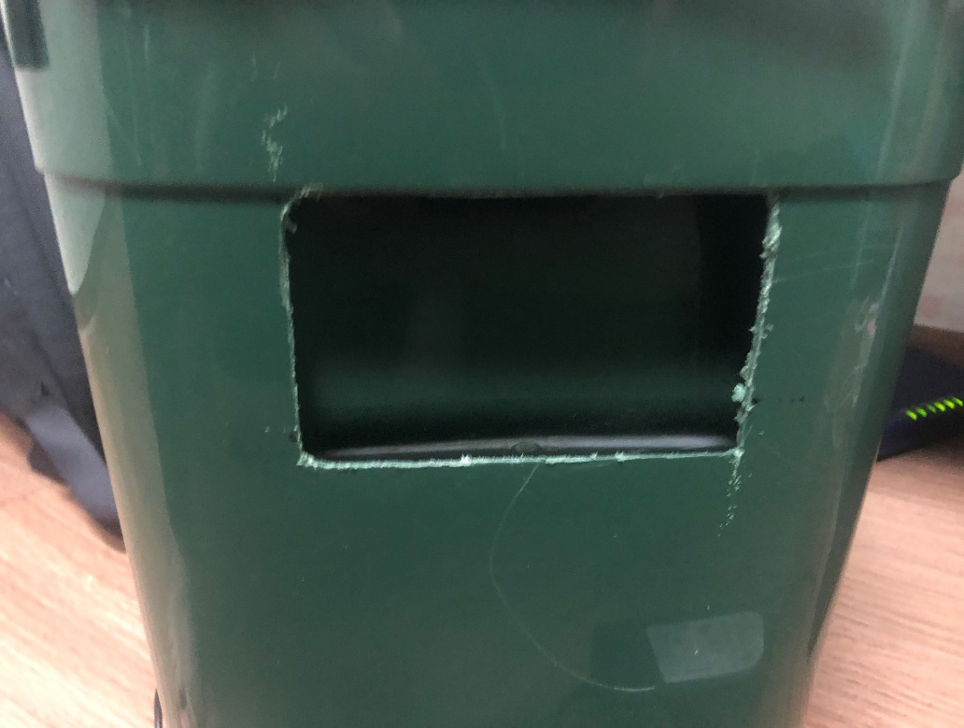
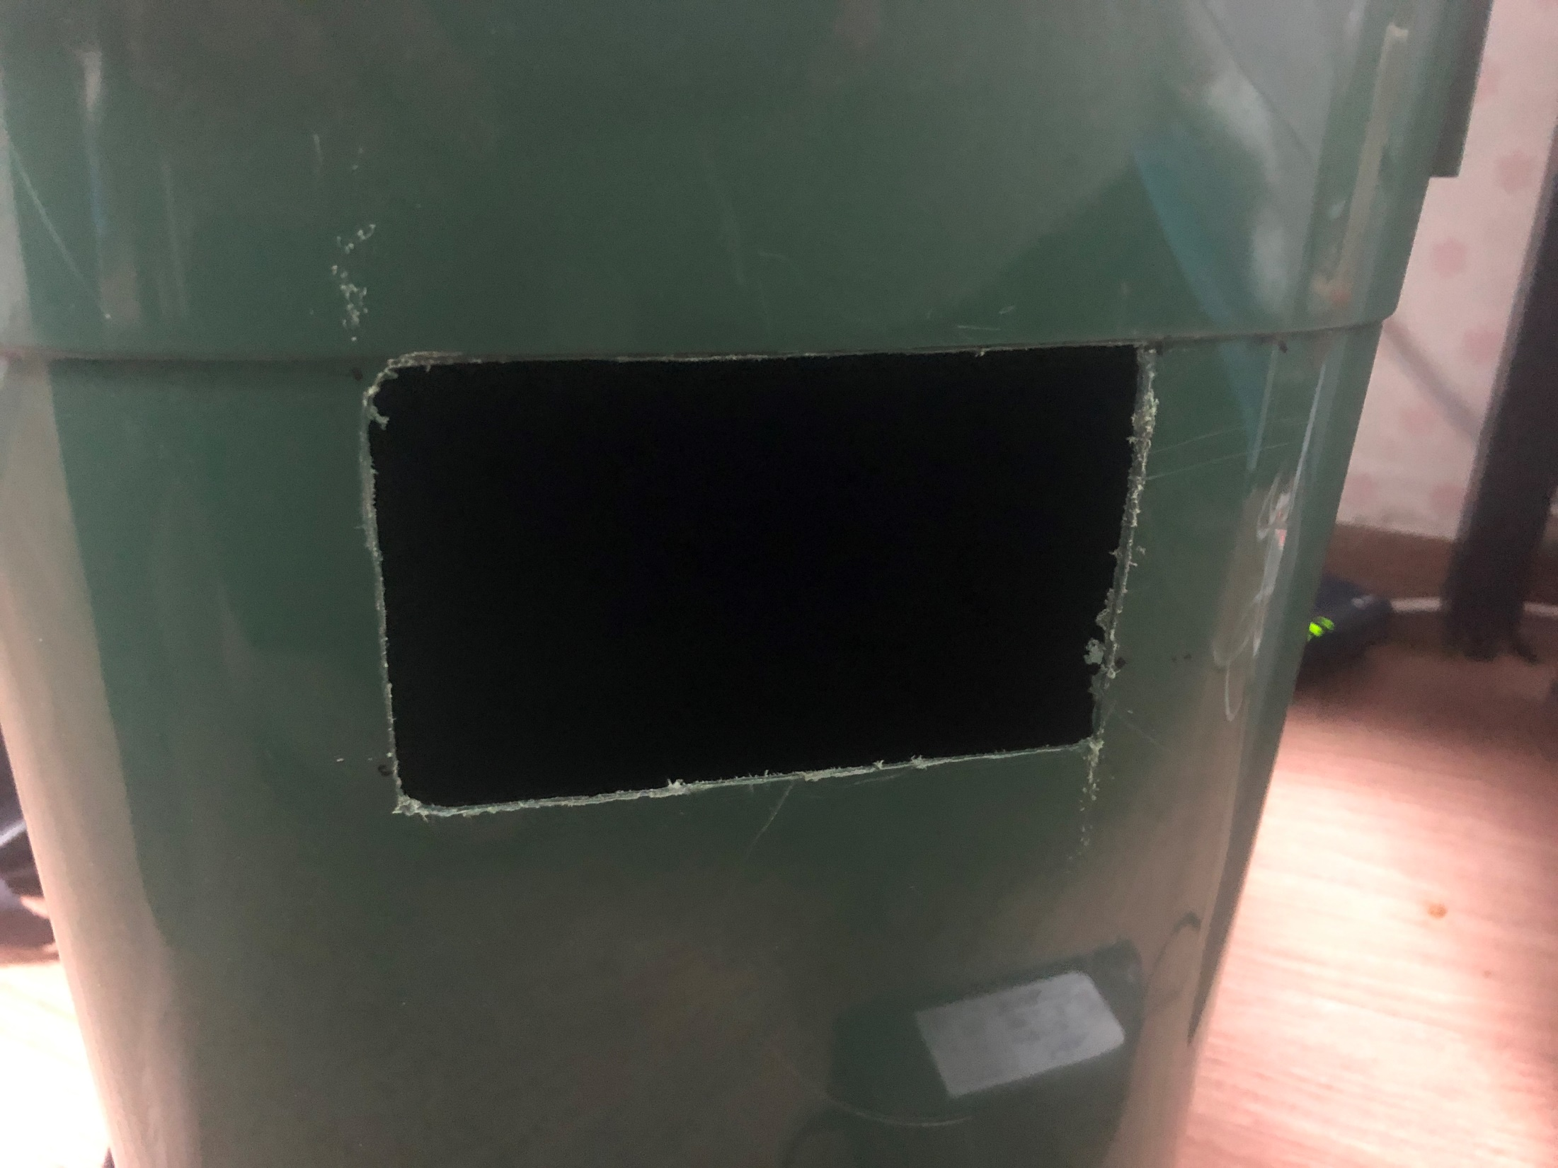
Product
쓰레기통
Structure

Slide 13

Difficulties in Production
압축 뭉치와 스트로크의 결합
헤드속 부품수리
압축뭉치 제작

Slide 14

Q n A

Slide 15
Thank You
Team 3.14Engine

